Slide 1


CAHIER DES CHARGES Hôpital de Raccoon City
© Delta Initiative - 2022

Slide 2
SOMMAIRE
Présentation de l’entreprise
Les objectifs de l’application
Les cibles du projet
Charte graphique de l’application
Les spécificités et les livrables
Les spécificités techniques
Le planning
Usecase
Diagramme de classe
Diagramme de séquence
Diagramme d’activité
Modèle physique de données
© Delta Initiative - 2022

Slide 3

PRÉSENTATION DE L’ENTREPRISE
Nom : Umbrella Corporation
Désignation : Multinationale pharmaceutique
Gérant : Docteur William Birkin
Adresse : 370 Euclid Raccoon City Middlewest
Client : Hôpital universitaire de Raccoon City
© Delta Initiative - 2022

Slide 4

LES OBJECTIFS DE L’APPLICATION
Développer un site intranet de gestion du personnel, des patients, des chambres et des traitements médicaux pour l’hôpital général de Raccoon City.
Sur la plateforme, le personnel pourra se connecter mais pas s’inscrire, ce rôle reviendra à l’administrateur.
Ce site sera disponible que pour les médecins et le personnel infirmier. Tous les services de l’hôpital auront accès à cette plateforme.
© Delta Initiative - 2022

Slide 5

LES CIBLES DU PROJET
Administrateur : Il sera en mesure de gérer le personnel, les chambres et les patients de l’hôpital.
Médecin : Il sera en mesure d’inscrire un patient lui attribué une chambre et prescrire un traitement médical.
Infirmier(e) : Il sera en mesure de faire les transmissions à ses collègues et d’administrer le traitement prescrit par le médecin.
© Delta Initiative - 2022

Slide 6
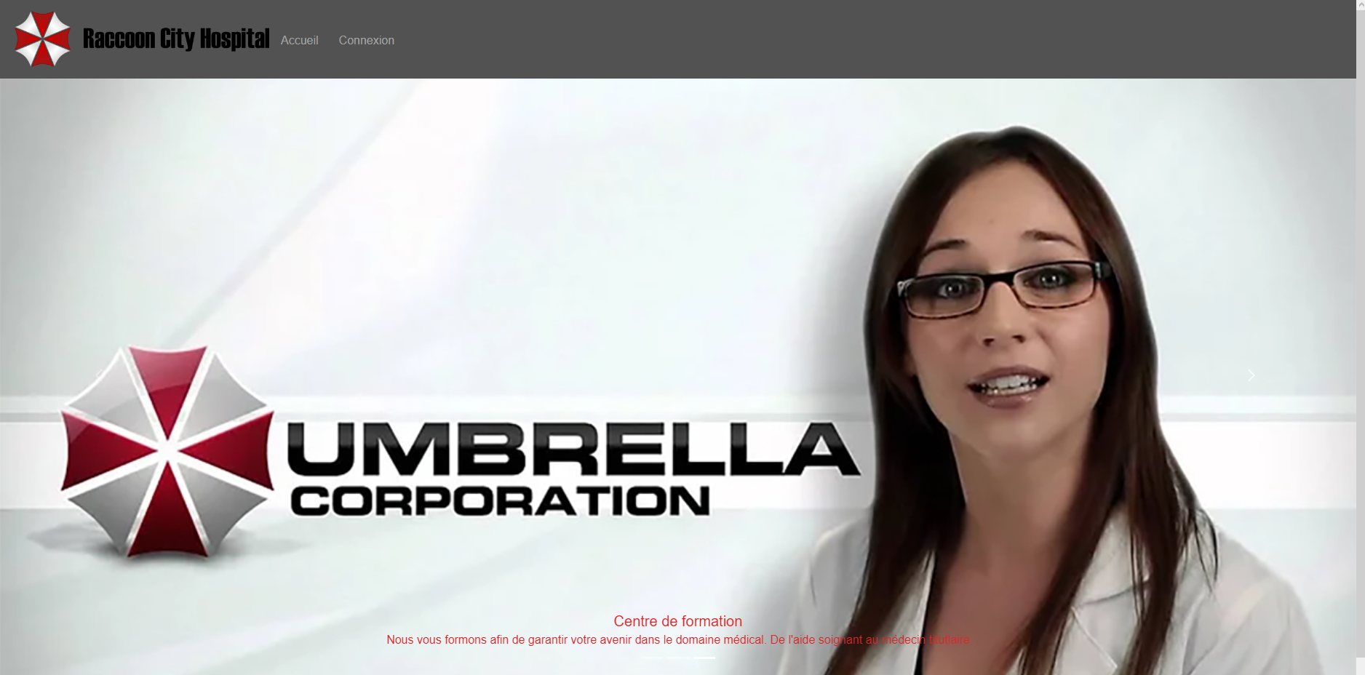


CHARTE GRAPHIQUE DE L’APPLICATION
Les couleurs blanche et rouge en rapport avec le logo de l’entreprise seront prioritaires. Le header arborera une couleur sur les tons de gris.
© Delta Initiative - 2022

Slide 7

LES SPÉCIFICITÉS ET LES LIVRABLES
Une interface simple et sécurisée
Un visuel clair pour l’interface administrateur et l’interface personnel
Utilisation du Framework CSS « Tailwind CSS » et sa surcouche « Tailwind Elements » afin d’accélérer le développement
© Delta Initiative - 2022

Slide 8

LES SPECIFICITÉS TECHNIQUES
Technologie : Symfony 7
Conception : UML et Adobe Photoshop
Base de données : Relationnelle SQL
Brainstorming et Scrum : Miro
© Delta Initiative - 2022

Slide 9

LE PLANNING
Rédaction du cahier des charges : Environ 2 jours
Arborescence : Environ 1 jours
Maquettage : Environ 2 semaines
Use Case : 1 jour
Diagramme de classe : 1 jour
Diagramme de séquence : 1 jour
Diagramme d’activité: 1 jour
Implémentation: Environ 1 semaine
Tests : 4 jours
© Delta Initiative - 2022

Slide 10
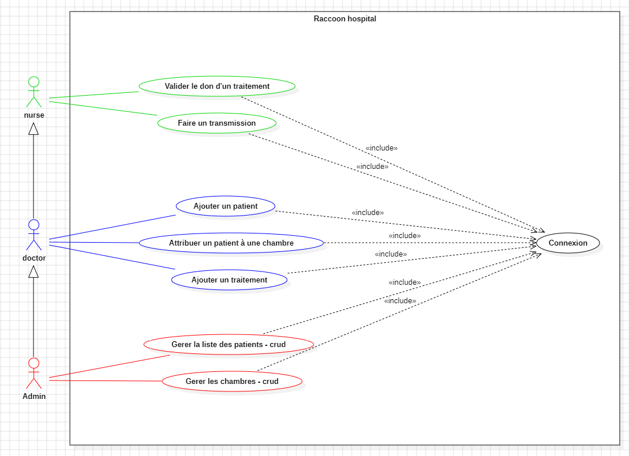
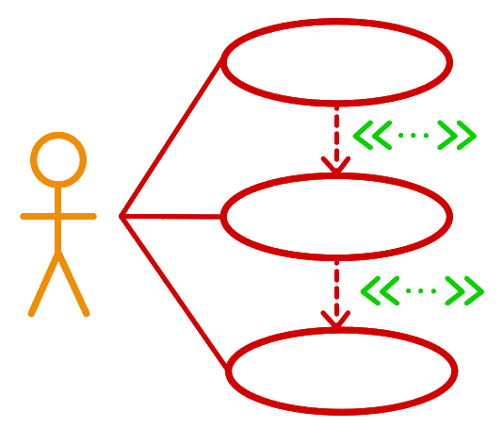
USECASE
© Delta Initiative - 2022

Slide 11
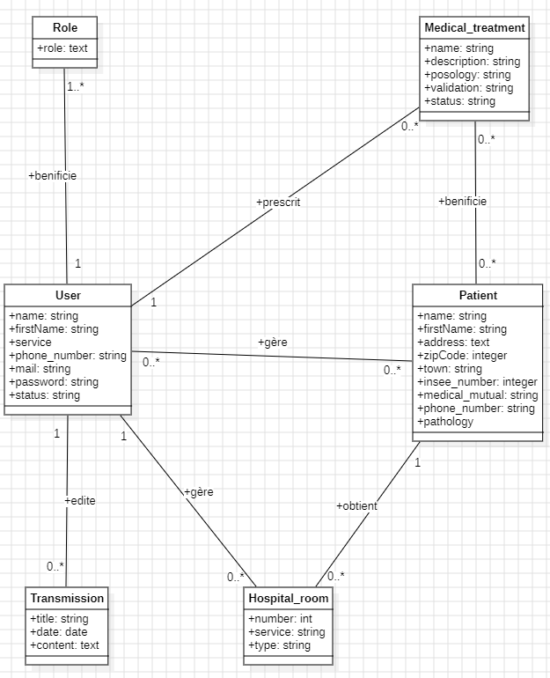
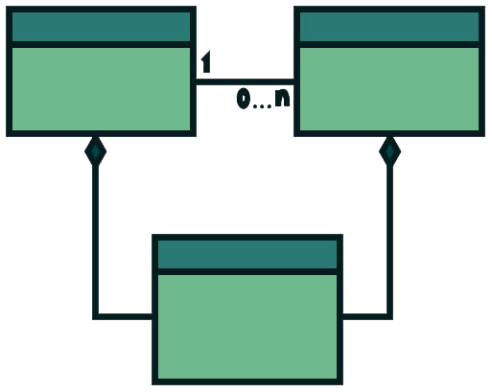
DIAGRAMME DE CLASSE
© Delta Initiative - 2022

Slide 12
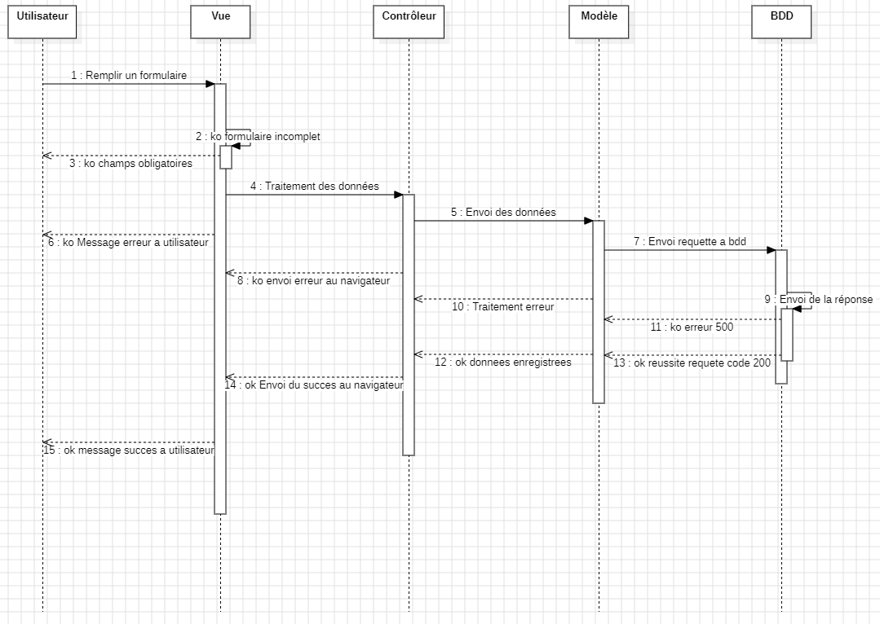
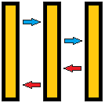
DIAGRAMME DE SEQUENCE
© Delta Initiative - 2022

Slide 13
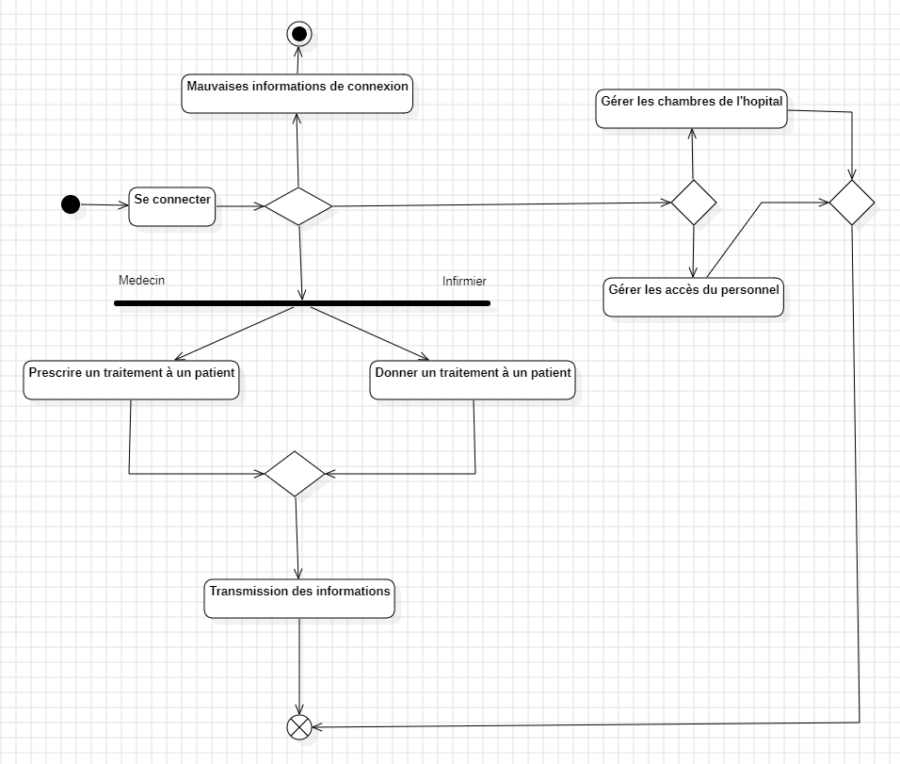
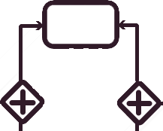
DIAGRAMME D’ACTIVITE
© Delta Initiative - 2022

Slide 14
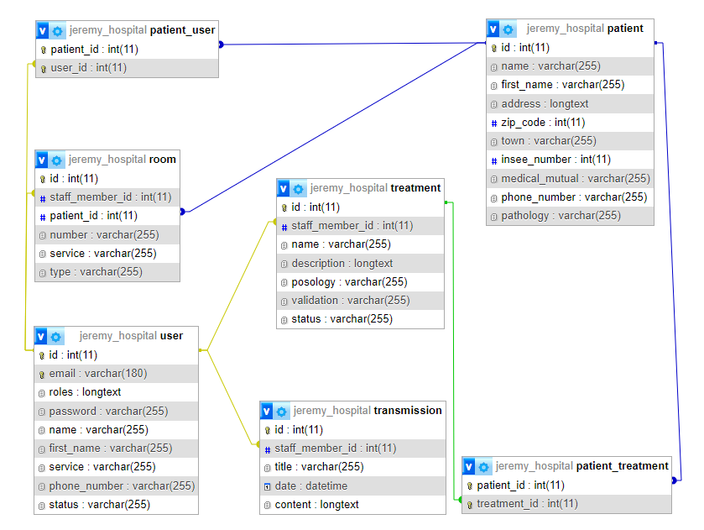

MODELE PHYSIQUE DE DONNEES
© Delta Initiative - 2022

